Slide 1
Módulo 4: Explorar os conceitos básicos do Processamento de Linguagem Natural
Notes:
Dica: Antes de iniciar o curso, faça os seguintes exercícios de aprendizado para demonstrar os serviços discutidos neste módulo:
https://docs.microsoft.com/learn/modules/create-language-model-with-language-understanding/3-exercise-create-language-understanding-application
https://docs.microsoft.com/learn/modules/build-faq-chatbot-qna-maker-azure-bot-service/3-create-bot

Slide 2
Agenda do módulo
Introdução ao Processamento de Linguagem Natural
Criar soluções de Linguagem Natural no Azure
Notes:
As lições devem demorar aproximadamente 60 minutos. O exercício de laboratório deve levar mais 25 a 30 minutos.

Slide 3
Lição 1: Introdução ao Processamento de Linguagem Natural

Slide 4







O que é Processamento de Linguagem Natural?
 | Análise de texto e reconhecimento de entidade
 | Análise de sentimento
 | Reconhecimento e síntese de fala
 | Tradução automática
 | Modelagem semântica de linguagem
Notes:
O processamento de linguagem natural (PLN) é a área da IA que lida com a compreensão da linguagem escrita e falada.
O slide lista tarefas de PLN comuns:
Análise de texto e reconhecimento de entidade – Frequentemente, é preciso analisar um documento de texto para determinar os pontos importantes ou identificar entidades mencionadas, como datas, locais e pessoas. Por exemplo, uma empresa pode usar IA para analisar artigos de revistas do setor e tentar encontrar artigos que mencionem seus produtos ou executivos, bem como para descobrir o tema principal do artigo.
Análise de sentimento – Forma comum de análise de texto que calcula uma pontuação que indica o quanto aquele trecho é positivo (ou negativo). Por exemplo, um varejista pode analisar comentários de clientes para determinar quais são positivos e quais são negativos.
Reconhecimento e síntese de fala – É cada vez mais comum encontrar sistemas de IA capazes de reconhecer a linguagem falada como entrada e sintetizar uma saída falada. Por exemplo, um sistema integrado em um carro pode habilitar a comunicação hands-free lendo as mensagens de texto recebidas em voz alta e possibilitando que você dite a resposta verbalmente.
Tradução automática – Muitas vezes, a colaboração internacional e multicultural é a chave para o sucesso, e isso exige a capacidade de eliminar as barreiras do idioma. A IA pode ser usada para automatizar a tradução de linguagem escrita e falada. Por exemplo, um suplemento pode ser usado na caixa de entrada para traduzir automaticamente os e-mails enviados e recebidos, ou um sistema de apresentação de conferências pode fornecer uma transcrição simultânea da fala do orador em vários idiomas.
Modelagem semântica de linguagem – A linguagem pode ser complexa e cheia de nuances, por isso, diversas frases podem ser usadas para dizer a mesma coisa. Por exemplo, um motorista pode perguntar “onde tem gasolina aqui por perto?”, “onde fica o posto de gasolina mais próximo?” ou “mostre o caminho até um posto de gasolina”. Todas essas frases significam basicamente a mesma coisa, por isso, uma compreensão semântica da linguagem utilizada é necessária para entender o que o motorista precisa. Um fabricante de automóveis pode treinar um modelo de linguagem para entender frases como essas e responder exibindo as rotas de navegação via satélite adequadas.

Slide 5
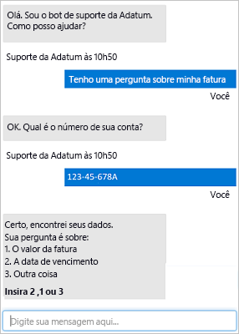
O que é IA de conversação?
Uma solução que possibilita o diálogo entre um agente de IA e um ser humano
Genericamente, os agentes de IA de conversação são conhecidos como bots
Os bots podem interagir em vários canais:
Interfaces de Webchat
Email
Plataformas de mídia social
Serviço de Voz
Notes:
A IA de conversação amplia outras cargas de trabalho de IA, em especial, o processamento de linguagem natural, mas também o machine learning e, potencialmente, a pesquisa visual computacional. Em geral, quando as pessoas usam o termo “IA conversacional”, estão se referindo a bots.
Normalmente as pessoas associam o termo “bot” a uma interface de bate-papo em um site da Web, mas, na verdade, essa é apenas uma maneira (muito comum) de interagir com um bot. Os bots podem ser conectados a vários canais, incluindo email, mídias sociais, telefone etc.
Os bots são usados em inúmeros cenários diferentes, como:
Atendimento ao cliente: por exemplo, responder a perguntas frequentes ou reunir informações antes de transferir para um representante humano do atendimento ao cliente.
Sistemas de reserva: por exemplo, permitir que os usuários reservem ingressos de cinema, passagens aéreas ou mesas em restaurantes.
Assistentes digitais: por exemplo, um assistente virtual residencial ou no celular capaz de realizar tarefas de acordo com as instruções.
Pedidos online: por exemplo, a compra de refeições para entrega ou produtos de um varejista online.
Assistência médica: por exemplo, fornecer um diagnóstico automatizado com base nos sintomas.
Produtividade no escritório: por exemplo, ajudar os usuários a encontrar recursos corporativos relevantes para uma determinada tarefa.
Peça aos estudantes para indicarem outros cenários em que encontraram bots.

Slide 6
Processamento de Linguagem Natural e IA de Conversação no Azure
Linguagem | Detecção de idioma Extração de frases-chave Detecção de entidade Análise de sentimento Respostas às perguntas Compreensão da linguagem coloquial
Fala | Conversão de texto em fala Conversão de fala em texto Tradução de fala
Tradutor | Tradução de texto
Serviço de Bot do Azure | Plataforma da IA de conversação
Notes:
Relacione os serviços deste slide com as tarefas de PLN do slide anterior.
É possível desenvolver seus próprios modelos de PLN personalizados usando machine learning ou kits de ferramentas de PLN de várias linguagens de programação, especialmente Python (os pacotes de Python mais usados para isso são NLTK, Gensim e SpaCy), mas essa é uma área complexa. A utilização de serviços prontos para usar pode ajudar a desenvolver uma solução mais rápido e com menos conhecimento especializado.
Analisaremos todos esses serviços na próxima lição.

Slide 7
Lição 2: Criar soluções de Linguagem Natural no Azure

Slide 8
Análise de texto
Idioma predominante: Inglês
Sentimento: 88% (positivo)
Frases-chave: “férias maravilhosas”
Entidades: França
Passei férias maravilhosas na França.
Notes:
Depois de falar sobre o slide por cerca de um minuto, use o exercício em https://docs.microsoft.com/learn/modules/analyze-text-with-text-analytics-service/3-exercise para demonstrar o serviço.

Slide 9

Reconhecimento e Síntese de Fala
Use os recursos de conversão de fala em texto do serviço de Fala para transformar fala audível em texto
Use os recursos de conversão de texto em fala do serviço de Fala para gerar fala audível a partir de um texto
Notes:
Depois de falar sobre o slide por cerca de um minuto, use o exercício em https://docs.microsoft.com/learn/modules/recognize-synthesize-speech/3-exercise-transcribe-speech-use-azure para demonstrar o serviço.
O serviço de Fala oferece uma API de Conversão de fala em texto que pode ser usada para implementar a funcionalidade de reconhecimento de texto. O serviço é compatível com a transcrição de texto em mais de 60 idiomas. {Um balão de fala com uma seta apontando para o texto ”Use os recursos de conversão de fala em texto do serviço de Fala para transformar fala audível em texto” é exibido}
Por outro lado, a API Conversão de texto em fala consegue sintetizar fala audível a partir de texto, com a opção de especificar vozes apropriadas para a região com pronúncia humana {O texto “Use os recursos de conversão de texto em fala do serviço de Fala para gerar fala audível a partir de um texto” é exibido com uma seta apontando para um balão de fala}

Slide 10

Tradução
Serviço Tradutor
Bonjour
Olá
Hola
Serviço de Fala
Olá
你好
Notes:
Depois de falar sobre o slide por cerca de um minuto, use o exercício em https://docs.microsoft.com/pt-br/learn/modules/translate-text-with-translation-service/3-exercise-translate-text-use-azure para demonstrar o serviço.
O serviço Tradutor permite que você traduza textos em mais de 60 idiomas. {O texto “Bonjour” é exibido como se estivesse sendo enviado ao serviço de Tradução de texto, que produz o resultado “Olá”}
Você também pode traduzir voz audível usando o serviço de Fala, que tem a capacidade de produzir a saída traduzida em formato de texto ou áudio. {Um balão de fala com a mensagem “Olá” é enviado ao serviço de Fala, resultando em uma caixa de texto com “Hola” e um balão de fala com “你好”}

Slide 11

Compreensão da linguagem coloquial
Acenda a luz.
Entidade
Intenção
Enunciado
Notes:
[Dica: depois de falar sobre o slide por mais ou menos um minuto, use o exercício (preparado previamente) em https://docs.microsoft.com/pt-br/learn/modules/create-language-model-with-language-understanding/3-exercise-create-language-understanding-application (e opcionalmente: https://aidemos.microsoft.com/luis) para demonstrar o serviço. Você pode mostrar aos alunos o Language Studio que contém o projeto de compreensão da linguagem coloquial e, em seguida, demonstrar como chamar o serviço publicado para prever uma intenção.]
O serviço Linguagem permite que você treine um modelo de linguagem capaz de interpretar comandos de linguagem natural.
O modelo de linguagem é formado por três componentes principais:
Declarações são frases que um usuário pode dizer ou digitar – por exemplo, “acenda a luz”.
Entidades são itens específicos citados em um enunciado, por exemplo, um modelo de linguagem para um aplicativo de automação residencial pode reconhecer dispositivos domésticos como uma lâmpada ou um ventilador.
Uma intenção identifica a ação desejada de um enunciado. Por exemplo, para ligar algo.

Slide 12

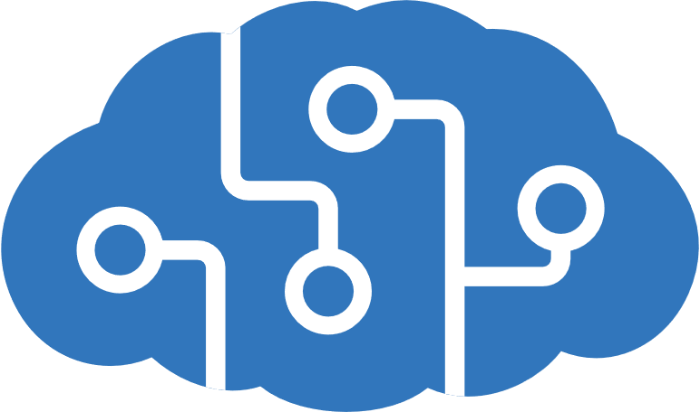
Respostas às perguntas
Defina uma base de dados de conhecimento de pares de pergunta e resposta:
Inserindo perguntas e respostas
A partir de um documento de FAQs existente
Usando um bate-papo integrado
Consuma a base de dados de conhecimento de aplicativos clientes, inclusive bots
?
!
Notes:
[Dica: Depois de falar sobre o slide por cerca de um minuto, use o exercício em https://docs.microsoft.com/pt-br/learn/modules/analyze-text-with-text-analytics-service/3-exercise para demonstrar o serviço. É necessário que você já tenha concluído este exercício para mostrar aos alunos o Language Studio contendo o projeto de Respostas às Perguntas. Em seguida, demonstre como chamar o serviço publicado para prever uma intenção. Não demonstre a publicação do modelo de respostas às perguntas como um bot (você pode fazer isso em um tópico posterior).]
Você pode usar o serviço Linguagem para definir uma base de dados de conhecimento de pares de perguntas e respostas. Você pode criar a base de dados de conhecimento inserindo perguntas e respostas ou importando uma lista existente de Perguntas frequentes (FAQ). Também é possível ampliar suas perguntas e respostas com fontes de bate-papo integradas, que incluem trocas conversacionais comuns.
Depois de criar a base de dados de conhecimento, você treina um modelo baseado nos dados de perguntas e respostas e o publica como um serviço. Assim, aplicativos clientes, especialmente bots, podem consumir a base de dados de conhecimento e usá-la para determinar as respostas apropriadas para as entradas dos usuários.

Slide 13







Serviço de Bot do Azure
Plataforma baseada em nuvem para desenvolver e gerenciar bots
Integração com Linguagem e outros serviços
Conectividade em vários canais
Notes:
[Dica: Depois de falar com o slide por mais ou menos um minuto, volte para a solução de perguntas que você criou para o exercício em https://docs.microsoft.com/pt-br/learn/modules/build-faq-chatbot-qna-maker-azure-bot-service/3-create-bot e demonstre como implantar a solução como um bot e testar o bot no portal do Azure.]
O Serviço de Bot do Azure oferece uma plataforma para criar, implantar e gerenciar bots. Com o Serviço de Bot do Azure, os desenvolvedores podem usar o SDK do Microsoft Bot Framework para desenvolver bots, implantar e gerenciá-los com facilidade no Azure.
Com o Serviço de Bot do Azure, é possível integrar facilmente seu bot ao serviço Linguagem para reconhecimento de linguagem ou respostas às perguntas; além de conectar o bot a vários canais, como chat via Web, email, Microsoft Teams e outros.

Slide 14
Laboratório: Analisar texto usando o serviço Linguagem
Neste laboratório, você usará o serviço cognitivo de Linguagem para analisar texto.
Inicie a máquina virtual para este laboratório
ou acesse a página de exercícios em https://aka.ms/ai900-module-04
Siga as instruções para concluir o exercício no Microsoft Learn
Use a assinatura do Azure fornecida para este laboratório
Notes:
Se necessário, demonstre como entrar na máquina virtual do laboratório e siga as instruções. Se você não estiver usando uma VM de laboratório, os alunos poderão seguir as instruções na página do GitHub deste laboratório. As instruções fornecem contexto e instruções iniciais e, em seguida, direcionam os alunos para o exercício no Microsoft Learn.
Enfatize que também há exercícios disponíveis no Microsoft Learn para todas as outras tarefas demonstradas e discutidas neste módulo. Os alunos podem usar a assinatura do Azure Pass após a aula para experimentá-los.

Slide 15

Revisão do módulo
Quais são alguns recursos incluídos no serviço Linguagem?
Tradução e implantação do bot do Azure
Reconhecimento de fala
Análise de texto, respostas personalizadas às perguntas, compreensão da linguagem coloquial
Você deseja usar o serviço Linguagem para determinar os principais pontos de discussão em um documento de texto. Qual recurso do serviço deverá usar?
Análise de sentimento
Extração de frases-chave
Detecção de entidade
Você quer criar uma base de dados de conhecimento para bots. Qual serviço você usaria?
Compreensão da linguagem coloquial com o serviço Linguagem
Respostas às perguntas com o serviço Linguagem
Serviço de Bot do Azure
Notes:
Reserve alguns minutos para os alunos pensarem sobre as perguntas e, em seguida, use o slide animado para exibir as respostas corretas.

Slide 16

Referências
Analisar o Processamento de Linguagem Natural
https://aka.ms/explore-nlp-ptb
Notes:
Incentive os alunos a revisarem os módulos online para saberem mais.

Slide 17
Slide de fechamento

